Slide 1
Хайде да играем
Как да говоря и питам за играчки

Slide 3
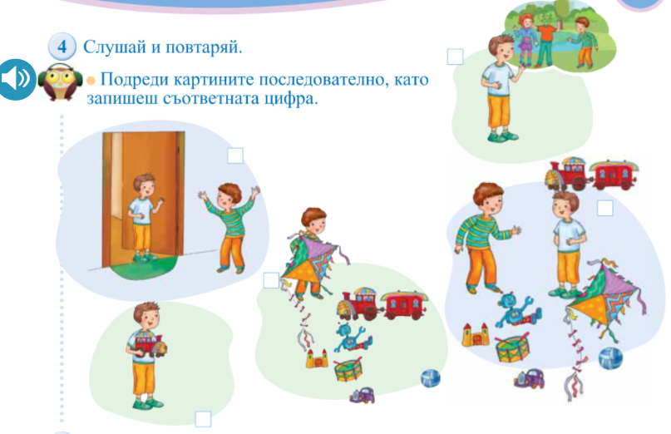

Slide 8
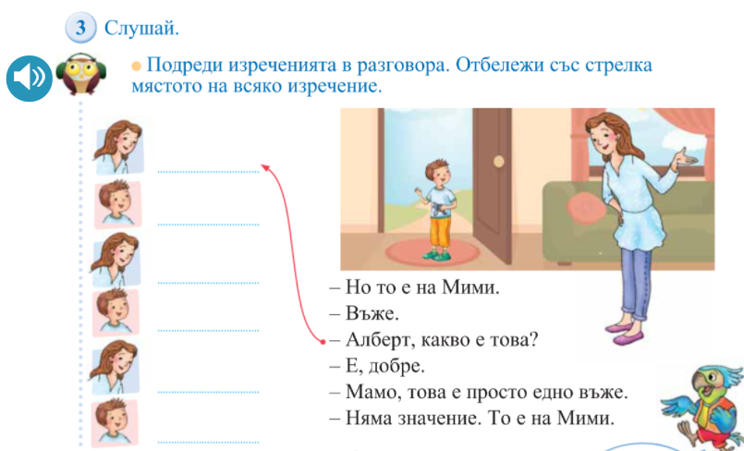

Slide 13
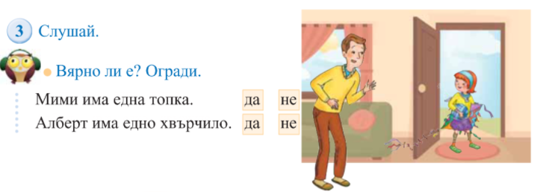

Slide 16
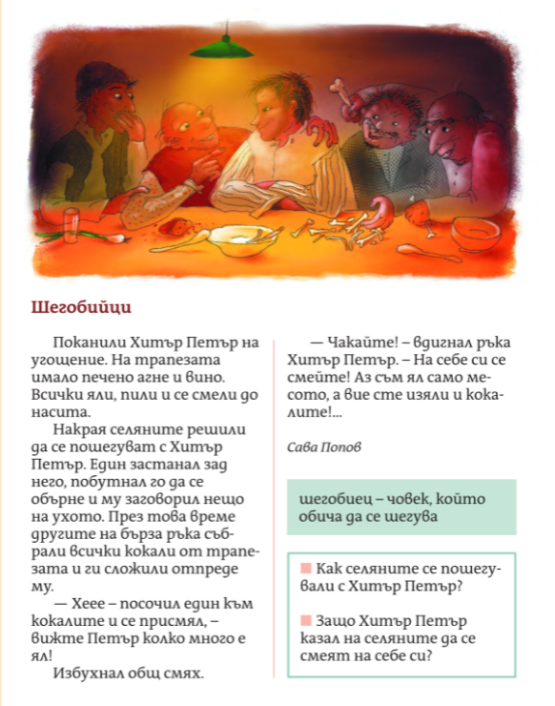
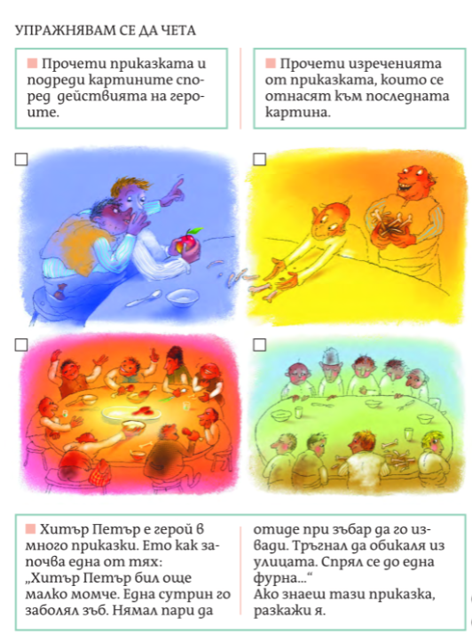

Slide 17
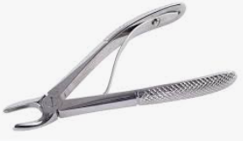
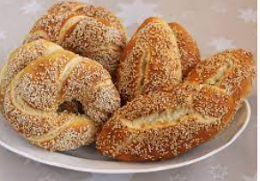
Малкият Хитър Петър
Хитър Петър бил още малко момче. Една сутрин го заболял зъб. Нямал пари да отиде при зъбар да му го извади. Тръгнал да обикаля из улицата, дано го поотболи зъбът. Спрял се до една фурна, дето били извадили топъл симид. До фурната имало зъбарница. Момчето гледало със светнали очи симидите и хлебарят рекъл да се пошегува:
— Какво гледаш, момче?
— Нищо.
— Яде ли ти се симид?
— Ядвам, ама нямам пари.
— Всичкия можеш ли го изяде?
— Мога.
— Ами ако не го изядеш, какво да те направя?
— Извади ми един зъб.
— Добре. Ама да не избягаш? Чакай да повикам и зъбаря, да е готов с клещите.
Хлебарят извикал зъбаря и му рекъл:
— Ако това момче не може да изяде всичкия симид, ще му извадиш един зъб — преден, заден, какъвто то си избере. Аз ще платя за работата.
Малкият Хитър Петър почнал да яде топъл симид. Ял, ял — наял се. Спрял да яде и рекъл:
— Не мога го изяде. Извадете ми зъба.
Момчето зинало и посочило болния си зъб.
Зъбарят погледнал зъба, разбрал, че е болен, и го извадил. Очистил си малкият хитрец устата и рекъл на хлебаря:
— Пожелавам ти дълъг живот и здраве! И със симид ме нахрани, и от болния зъб ме избави!
Ран Босилек

Slide 20
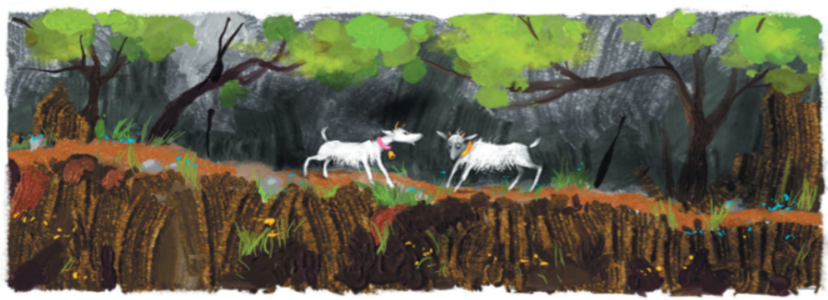
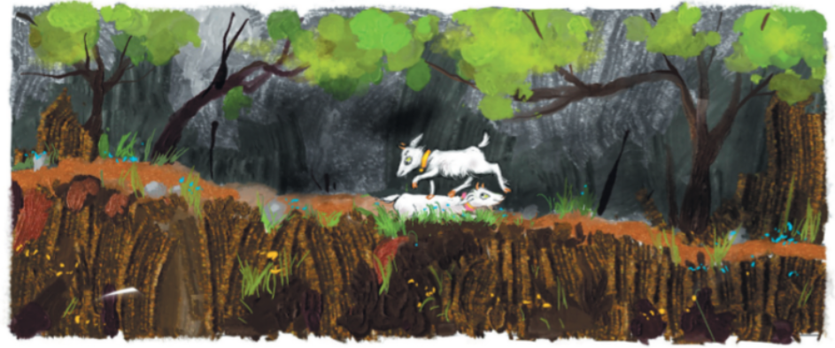

Slide 21
За домашно препишете текста на с. 25 в учебна тетрадка 3.

